Slide 1
Кружок Кружок "Клуб юных инженеров"
Руководитель Носова Мария Эдуардовна

Slide 2
Цель введения занятий робототехникой в детском саду - реализация интересов детей в сфере конструирования, моделирования, развитие их информационной и технологической культуры. Робототехника в детском саду решает несколько задач: образовательную, развивающую, воспитательную.

Slide 3
Актуальность -является универсальным инструментом для интеллектуального развития дошкольников, обеспечивающих интеграцию образовательных областей; -позволяют педагогу сочетать образование, воспитание и развитие дошкольников в режиме игры; -формирует познавательную активность, способствует воспитанию социально-активной личности, формирует навыки общения и сотворчества; -объединяет игру с исследовательской и экспериментальной деятельностью, предоставляет ребенку возможность создавать свой собственный мир, где нет границ -учит работать в команде, уметь договариваться

Slide 4
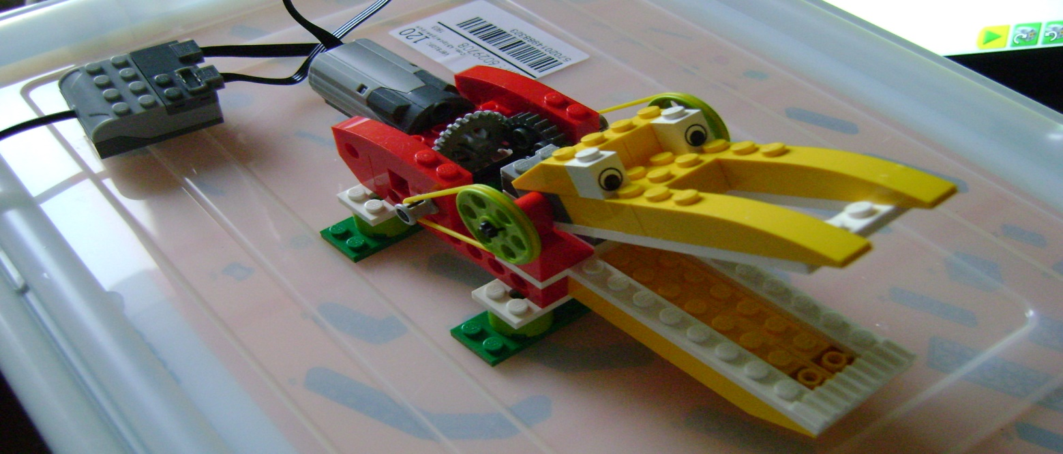
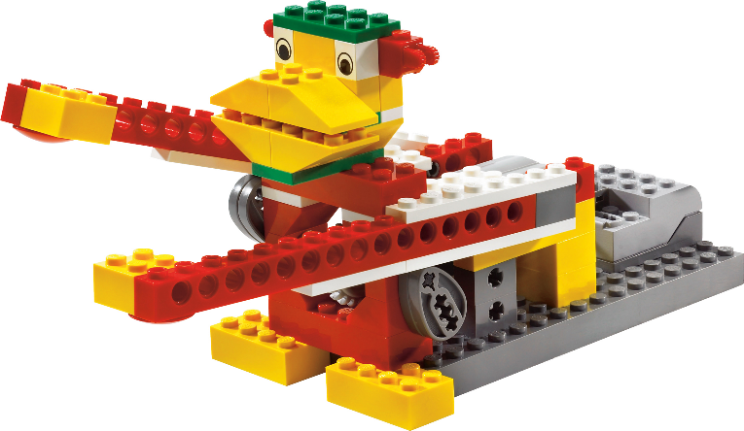

Slide 5
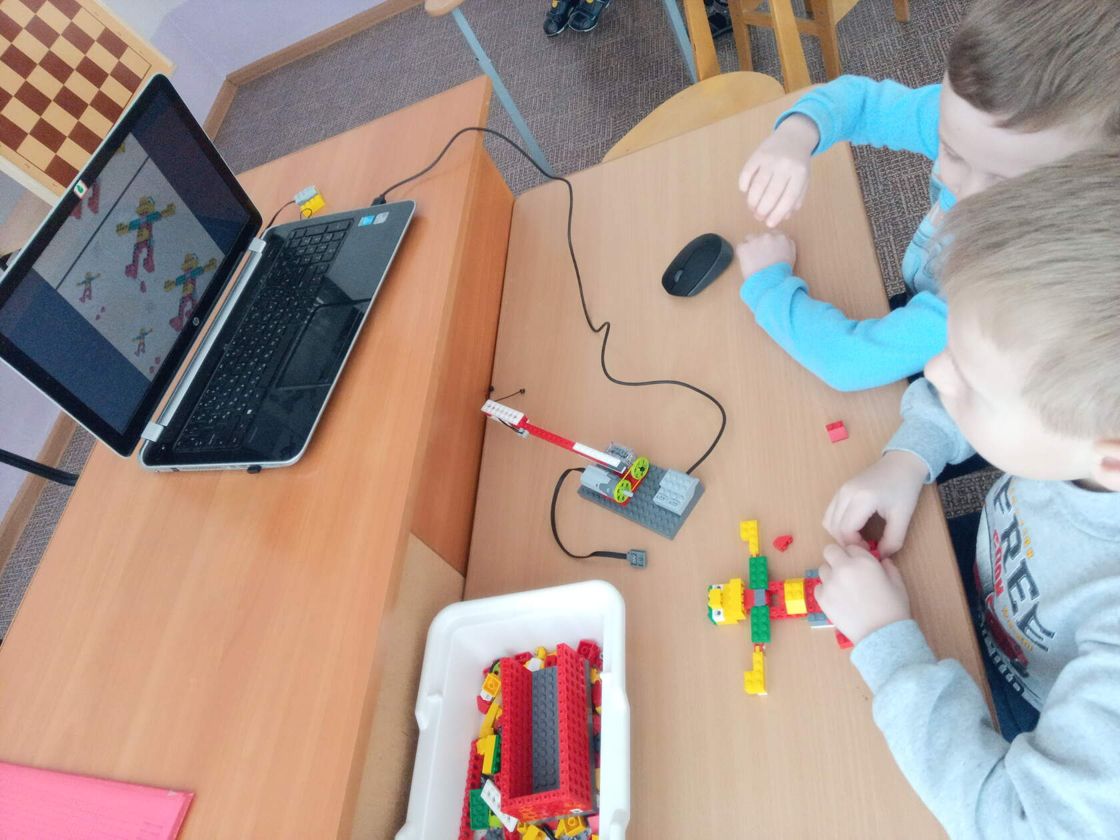
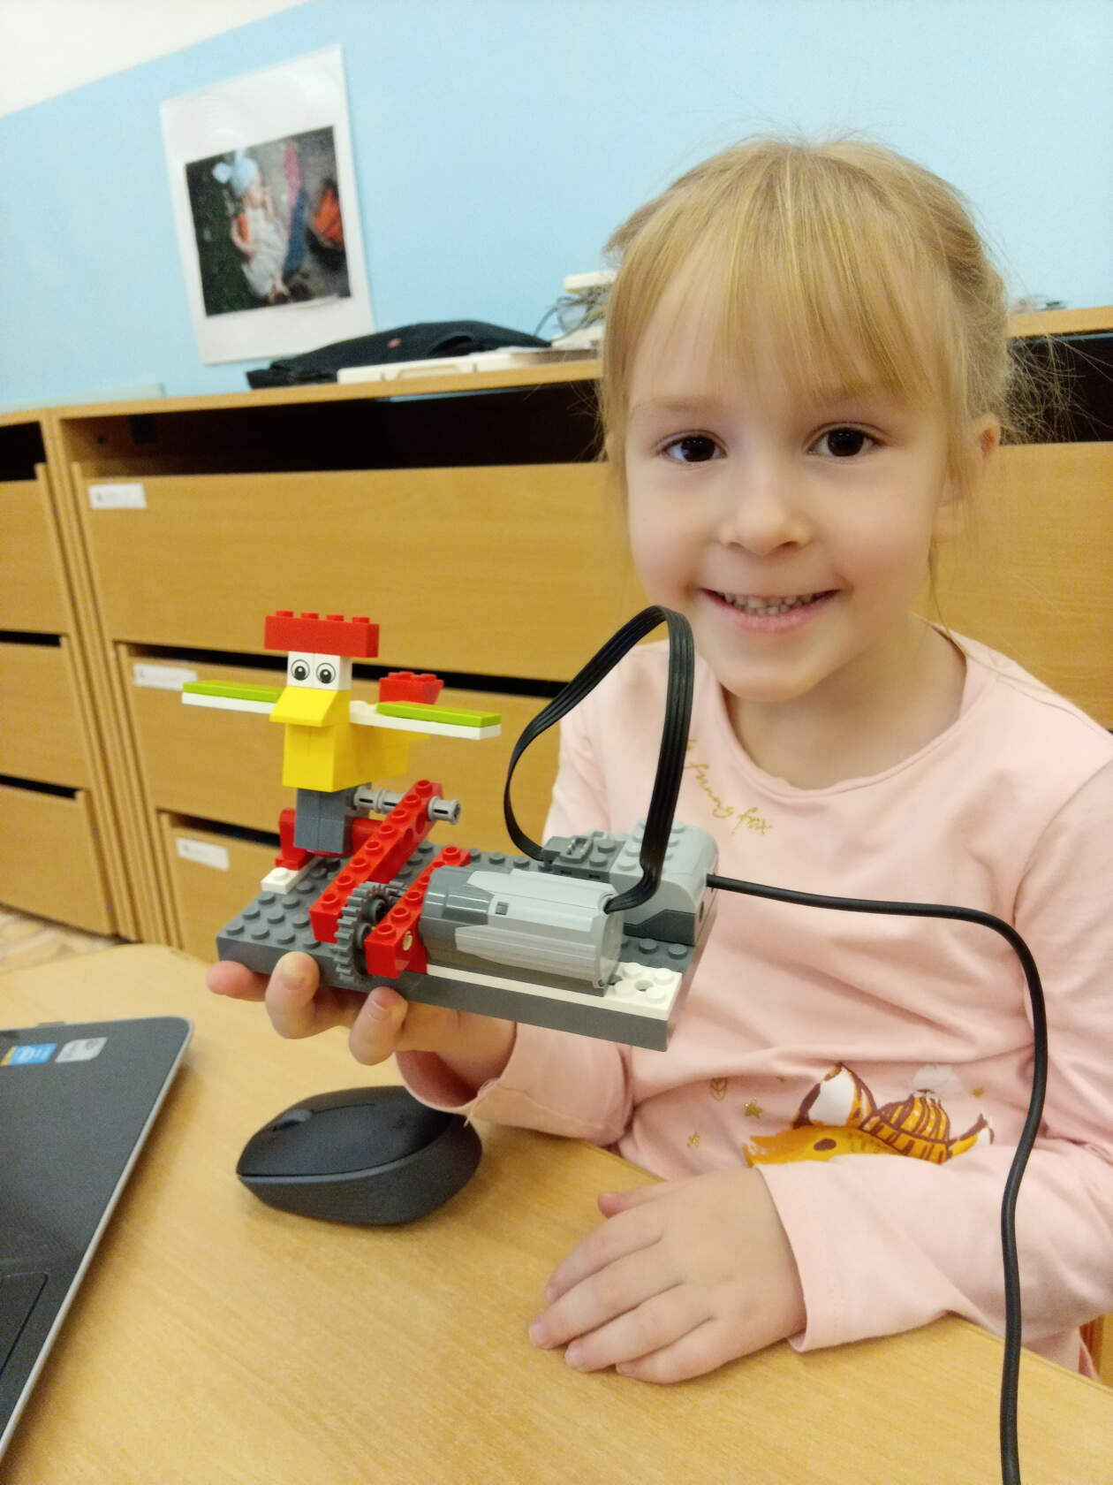
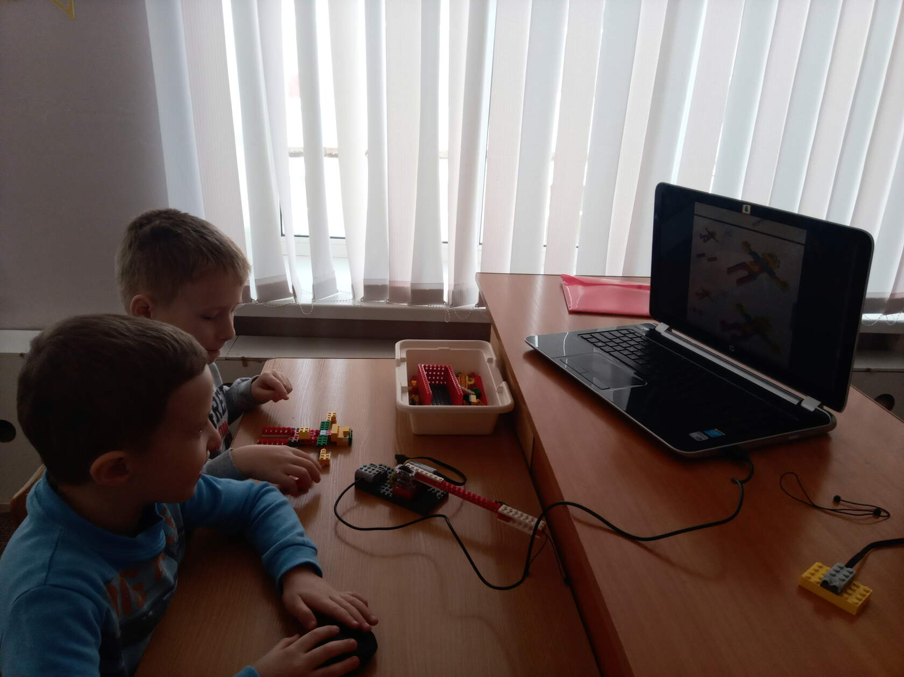

Slide 6
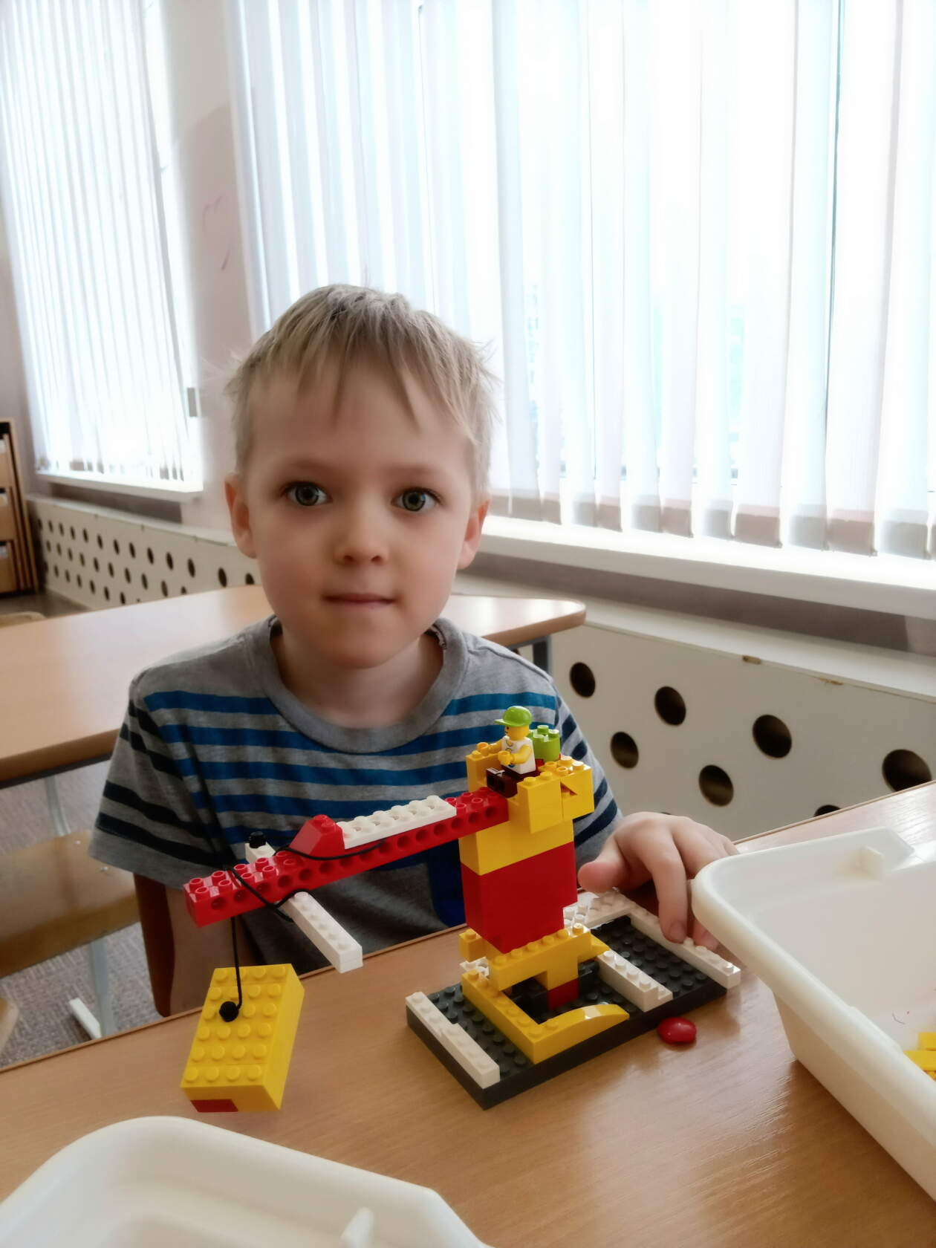
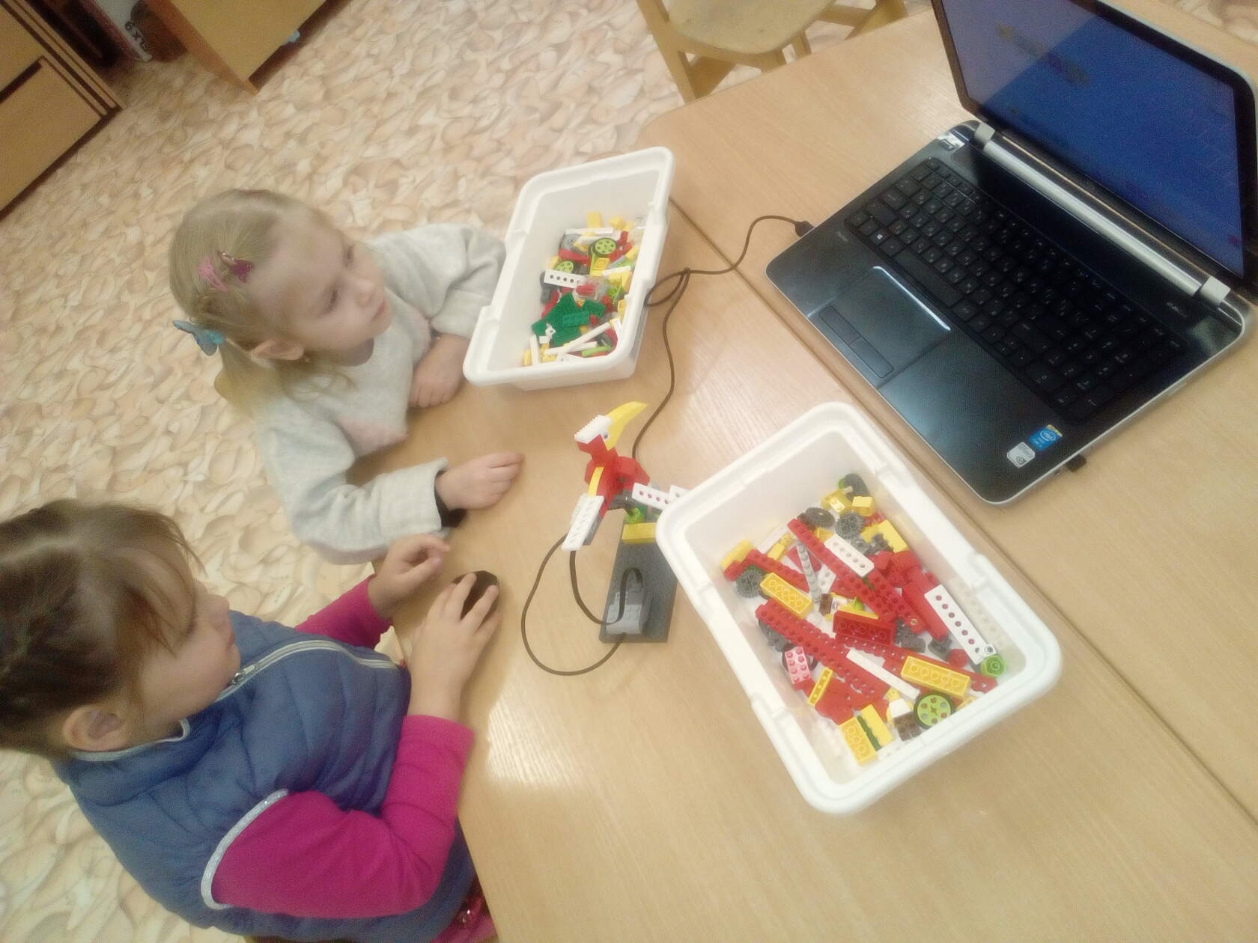

Slide 7
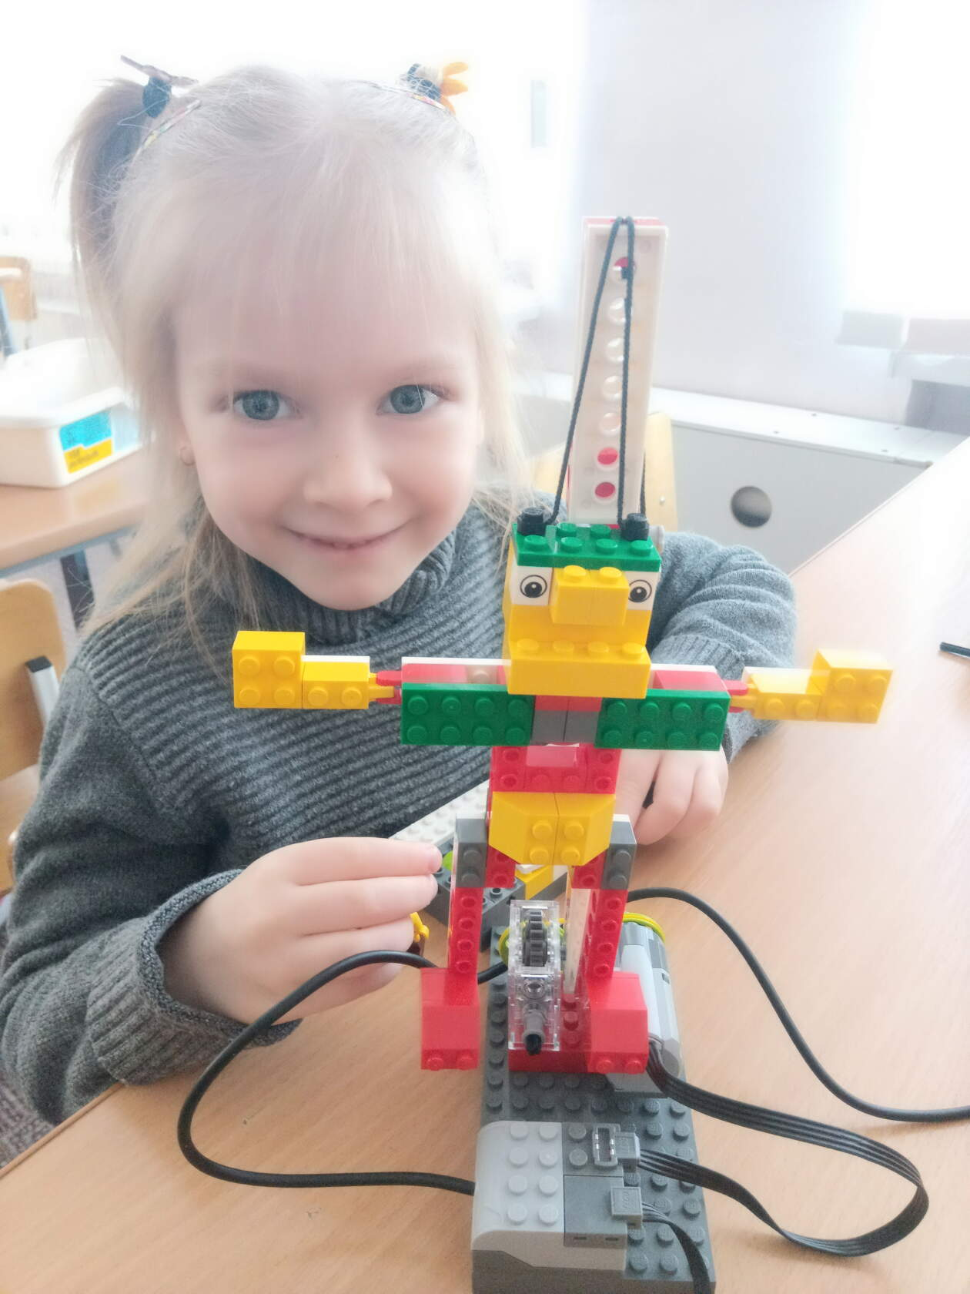
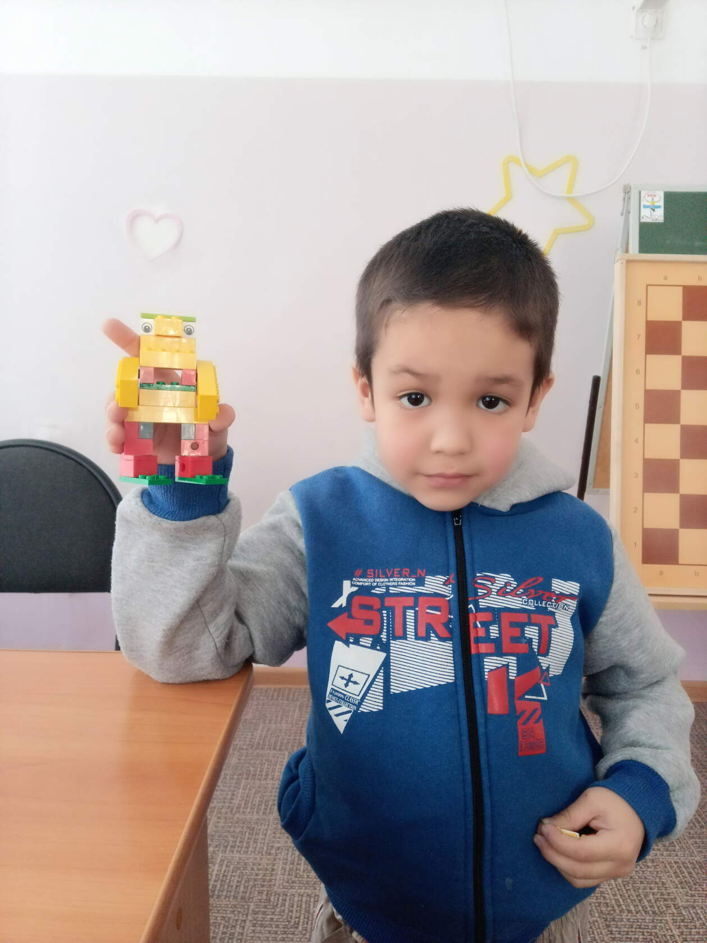

Slide 8
